Slide 1
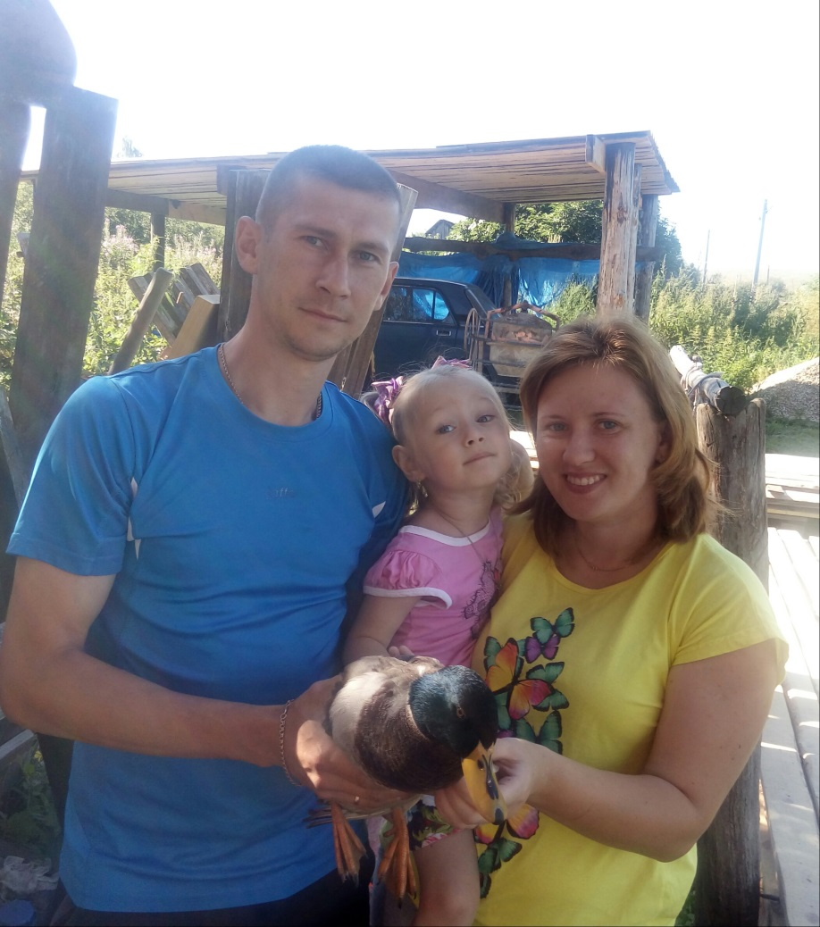
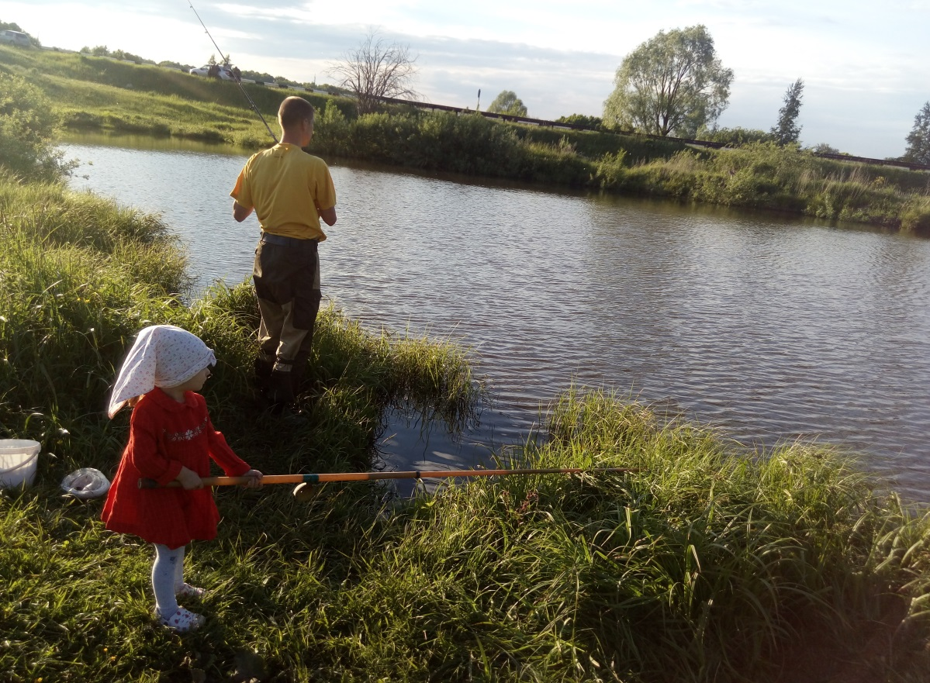
СЕМЬЯ НАСТИ ИЩЕНКО

